Slide 1

Игра — викторина
по технологии

Slide 2

«ОРИЕНТИРОВАНИЕ В ПРОФЕССИЯХ»
(установите соответствия)
Описание:
А - Изготавливает различные изделия из ткани.
Б - Она владеет технологическим процессом по производству непрерывной, тонкой, определенной линейной плотности и прочности нити.
В - Она осуществляет подготовку основы для процесса изготовления ткани.
Г - Он знает содержание рецептов приготовления пищи.
Д - Он умеет приготовить пищу.
Е - Из отдельных деталей она изготовляет различные изделия из ткани.
Ж - Готовит сладкие изделия из муки и других дополнительных продуктов.
З - Он с учетом размеров и расположения квартиры создает и оформляет интерьер помещений.
И - Специалист по созданию новых изделий из разных материалов.
К - Он доходчиво, интересно и красиво представляет товар и услуги.
Профессии:
1. Технолог.
2. Швея.
3. Дизайнер.
4. Модельер.
5. Вязальщица.
6. Прядильщица.
7. Рекламист.
8. Сновальщица.
9. Кулинар.
10. Кондитер.

Slide 3
Ребусы
Пословицы недаром молвятся
Без них прожить никак нельзя.
Они великие помощницы,
и в жизни верные друзья.
Порой они нас наставляют,
Советы мудрые дают,
Порой чему – то и научат,
И от беды нас сберегут.

Slide 4
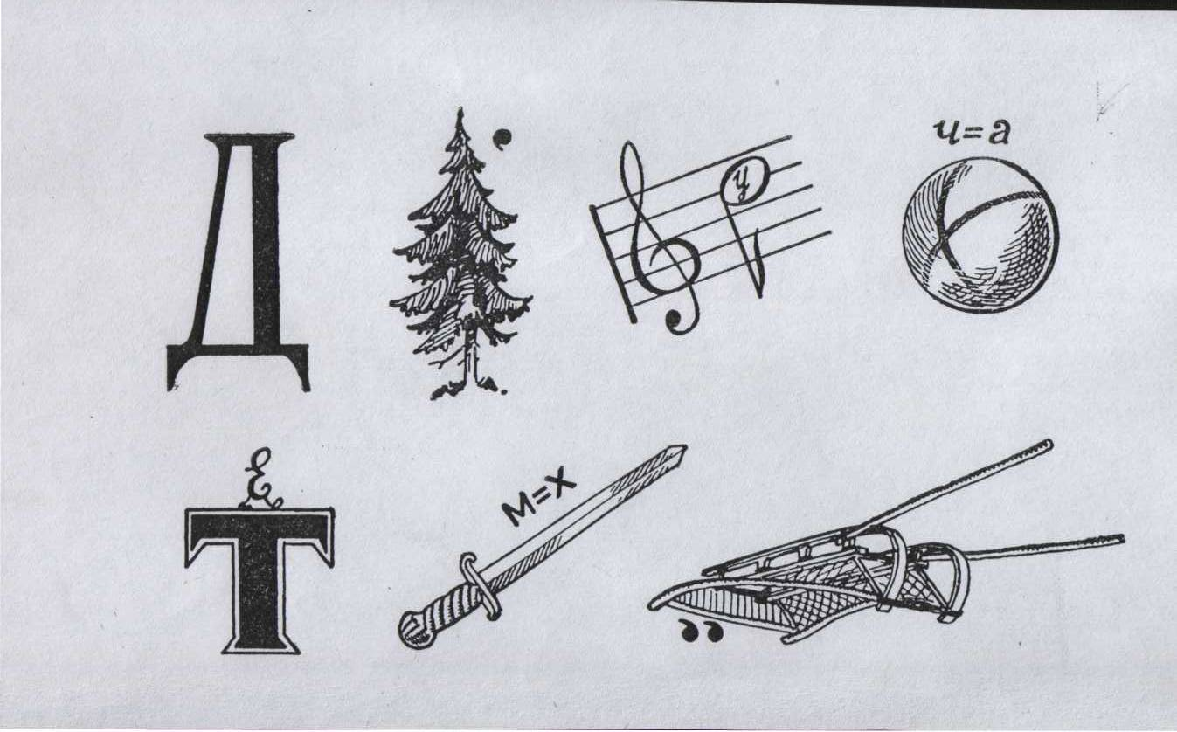
Отгадай ребус и назови пословицу о труде.

Slide 5


Отгадай ребус и назови пословицу о труде.
Делу время, а потехе час.

Slide 6
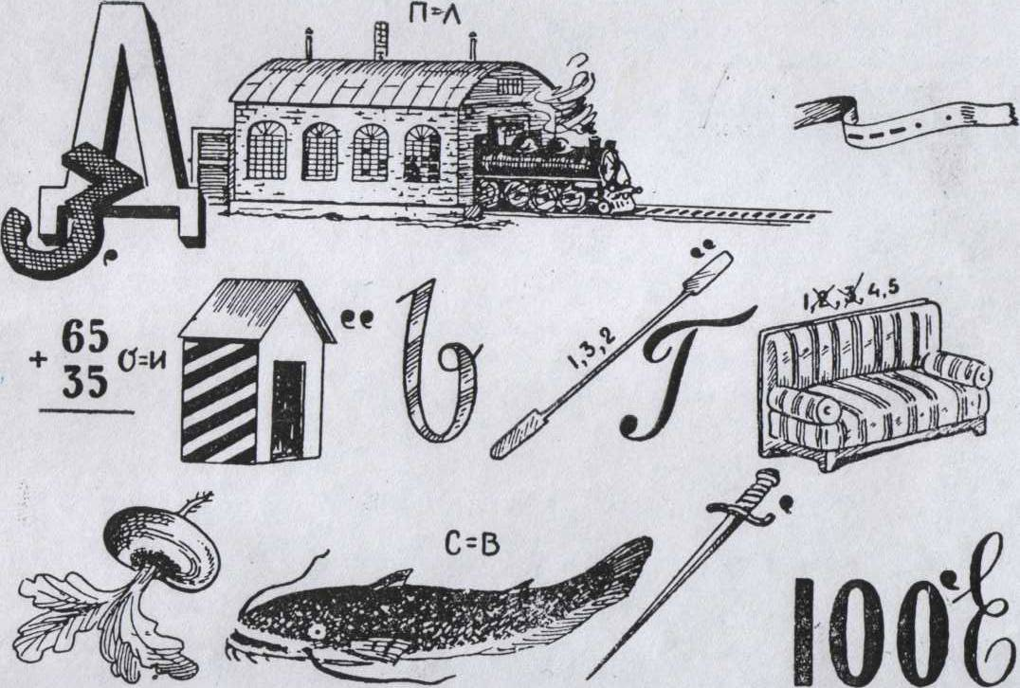
Отгадай ребус и назови пословицу о труде.

Slide 7

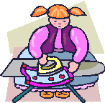
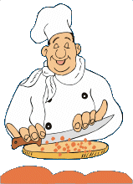
Отгадай ребус и назови пословицу о труде.
Труд – дело чести; будь всегда на первом месте.

Slide 8
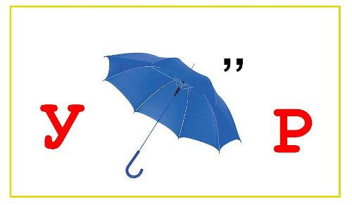
Отгадай ребус и назови слово
Узор

Slide 9

Отгадай ребус и назови слово
Ножницы

Slide 10
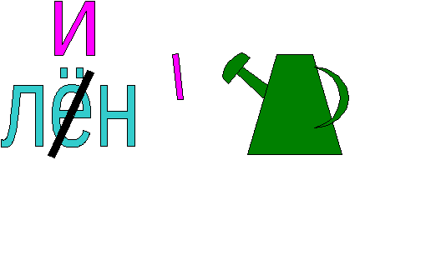
Отгадай ребус и назови слово
Линейка

Slide 11
Викторина 5. «Верите ли Вы, что…»
Существуют швейные машины не только с ручным приводом, но и с ручным тормозом?
Невидимые грани изделия на рисунке должны быть изображены жирной линией.
В первых моделях швейной машины использовались иглы кактуса, которые специально привозились из Африки?
Бутерброд- это распространенный вид закусок.
Канапе – одновременно и вид бутерброда и род мебели.
Одна из основных деталей швейной машины имеет название детали одежды?
Существуют машины, которые шьют без ниток.
Есть машины, управляемые не одной, а двумя ножными педалями?
С помощью швейных машин можно пришивать даже пуговицы и крючки?

Slide 12
Викторина 6. «Анаграммы».
ИЕЕЛДЗИ
ОНБЛША
ИЛГА
ПЕРСНАТОК
ЦЫНИНОЖ
НОЛОКВО
УФНРТИРУА
ЫВАТКЧА
КСАЛКДА
ДНОКРЕИТ
ЕДОМРЕЬЛ

Slide 13
Викторина 7. «ПРОДОЛЖИТЕ ПОСЛОВИЦУ»
“Берегите платье снову ……..
“Встречают по одежке………..
“Без труда …….
“Делу время,……
“Сколько волка не корми,……
“Шила милому кисет….
“Хорошая хозяйка и из петуха….
“Любишь кататься……
“Что посеешь…..
Сделал дело-….
Глаза страшатся ,а….
Семь раз отмерь-….

Slide 14
Дорогие девочки!
Вот и закончился учебный год.
Мы очень надеемся, что, несмотря на непредвиденные сложности, вы приобрели необходимые знания, чтобы плодотворно поработать в следующем учебном году.
Желаем вам хорошо отдохнуть, набраться сил, провести время с пользой!
До встречи в сентябре!
Ваши учителя технологии

